Slide 1
Лекция 5
Асинхронный JavaScript и всякие приколы

Slide 2
Асинхронность JS
Подробнее тут https://learn.javascript.ru/callbacks
Однопоточный и асинхронный

Slide 3
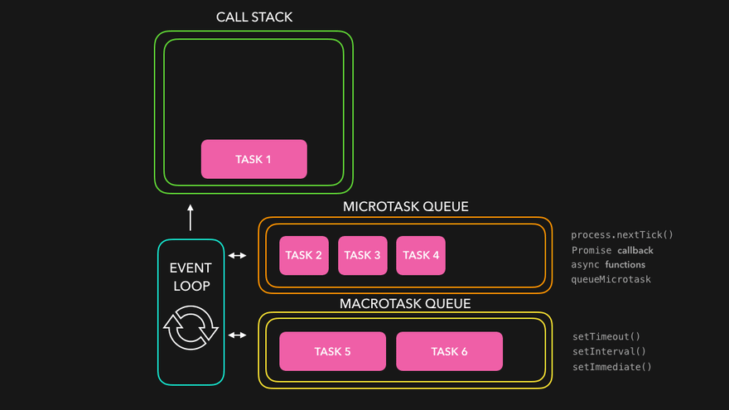
Event Loop

Slide 4
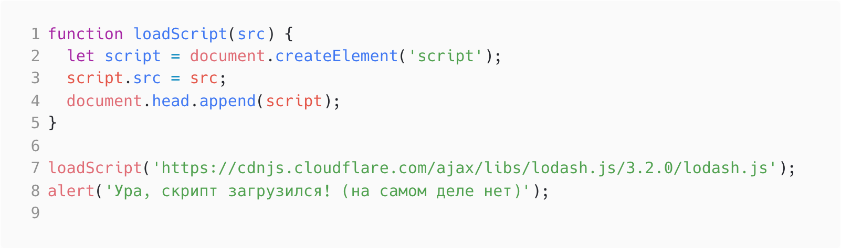
Так в чем же заключается асинхронность?

Slide 5
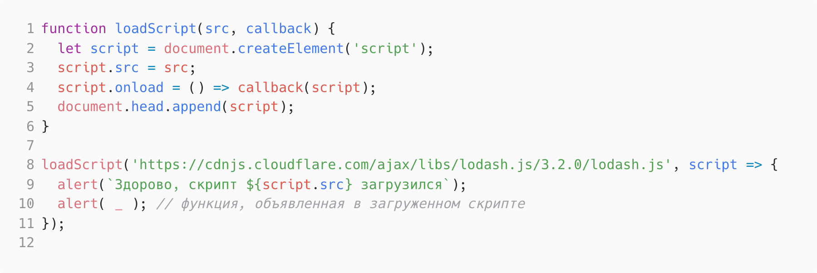
Так в чем же заключается асинхронность?

Slide 6
Тут есть маленькая проблема…

Slide 7
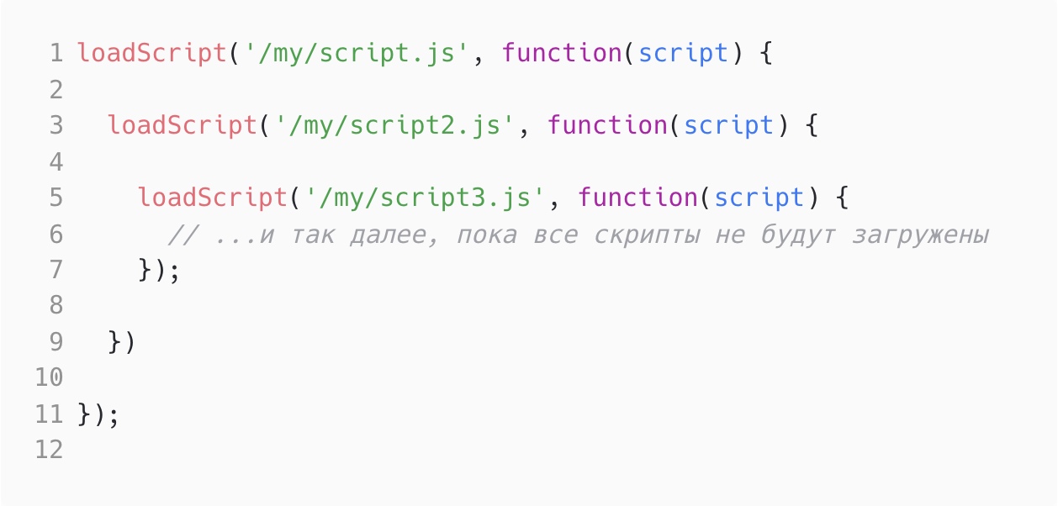

Slide 8
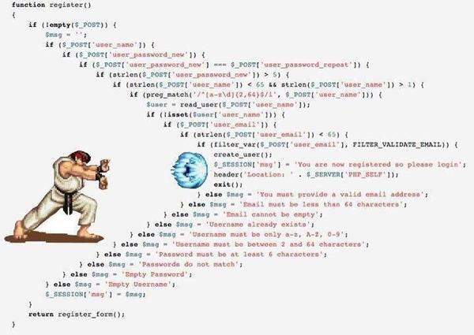
Callback Hell

Slide 9
Как можно победить?

Slide 10
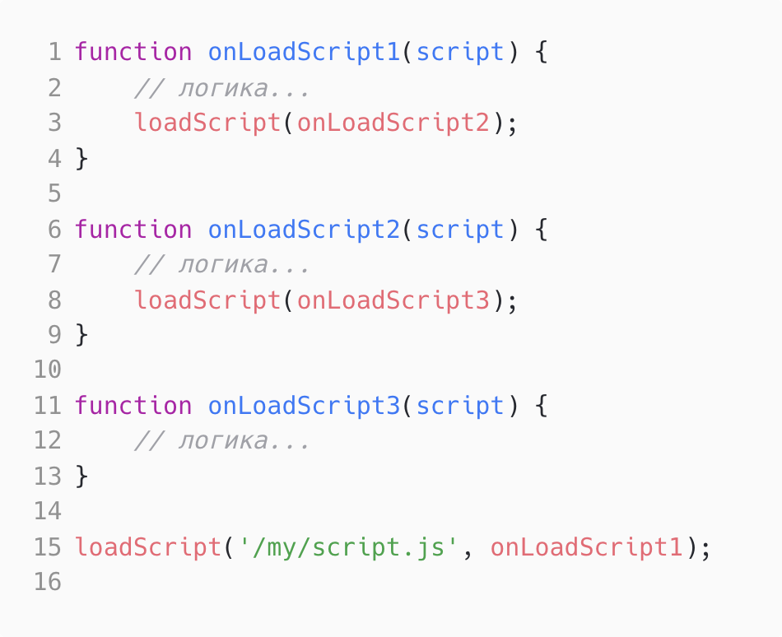

Slide 11
Еще одна проблема…

Slide 12
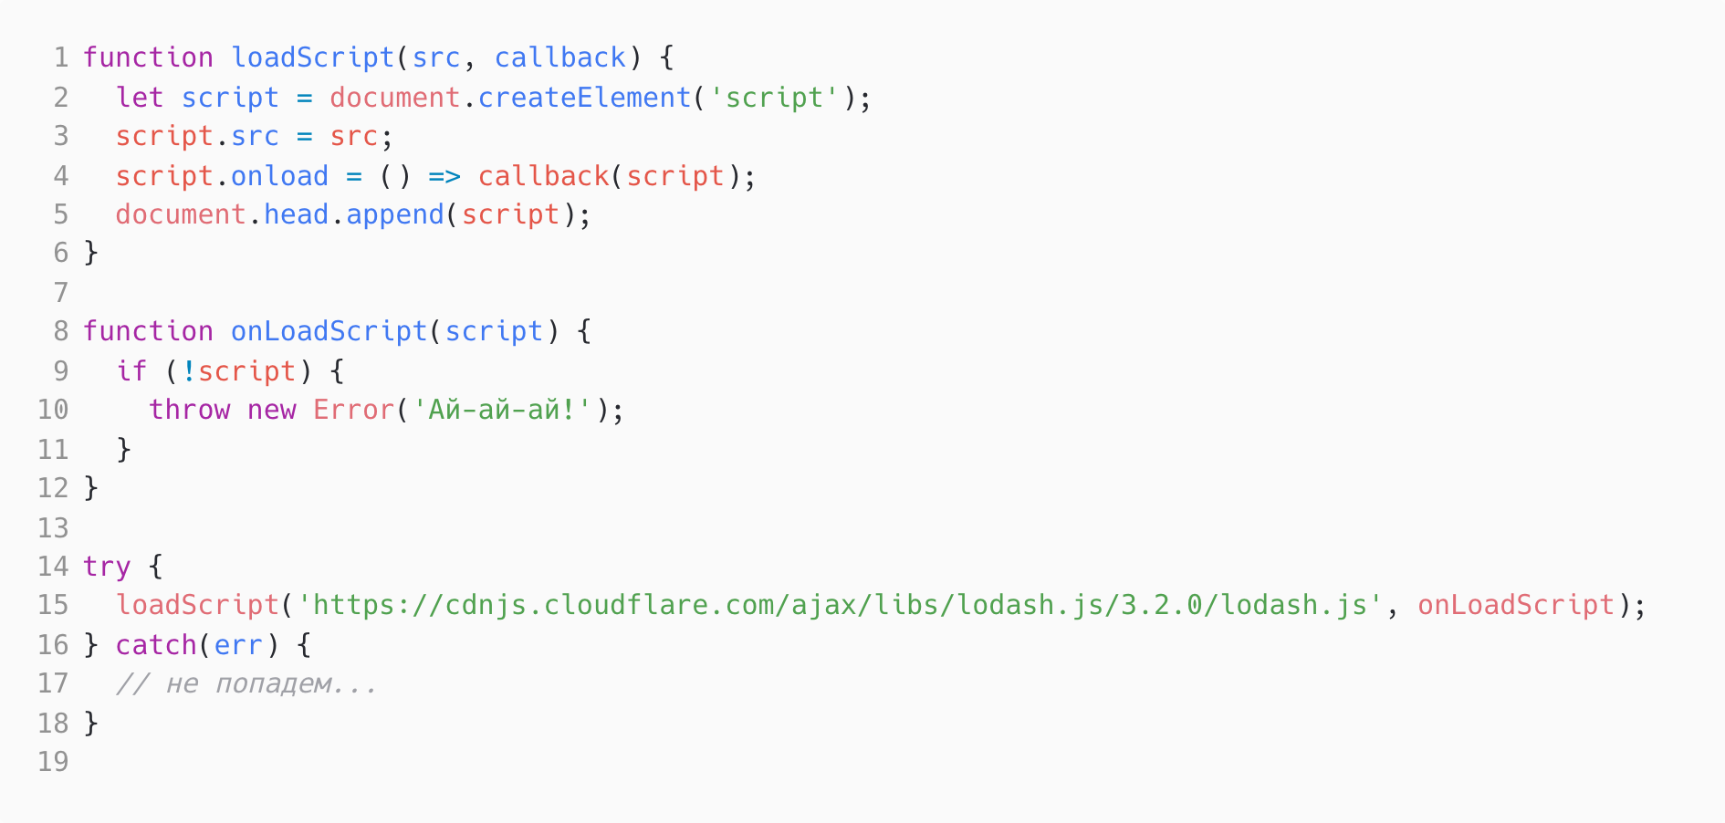

Slide 13
Future/Promise

Slide 14
Что такое Promise?
Promise (обещание) - это обертка, которая позволяет нам использовать переменные, значения которых нам неизвестны на момент создания обещания.
По-сути Promise позволяет асинхронный код организовывать так, будто он синхронный.
Далее подробнее

Slide 15
Более фундаментально
В информатике конструкции future, promise и delay в некоторых языках программирования формируют стратегию вычисления, применяемую для параллельных вычислений. С их помощью описывается объект, к которому можно обратиться за результатом, вычисление которого может быть не завершено на данный момент.

Slide 16
Где используется?
Java (java.util.concurrent.Future)
C++ (std::future)
C# (System.Threading.Tasks)
…
JavaScript (Promise)

Slide 17
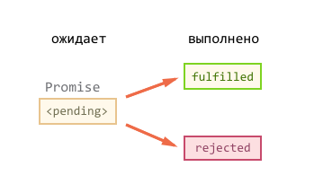
Promise в JavaScript
Promises (промисы) — это специальные объекты, которые могут находиться в одном из трёх состояний:
вначале pending («ожидание»)
затем либо fulfilled («выполнено успешно»)
либо rejected («выполнено с ошибкой»)

Slide 18
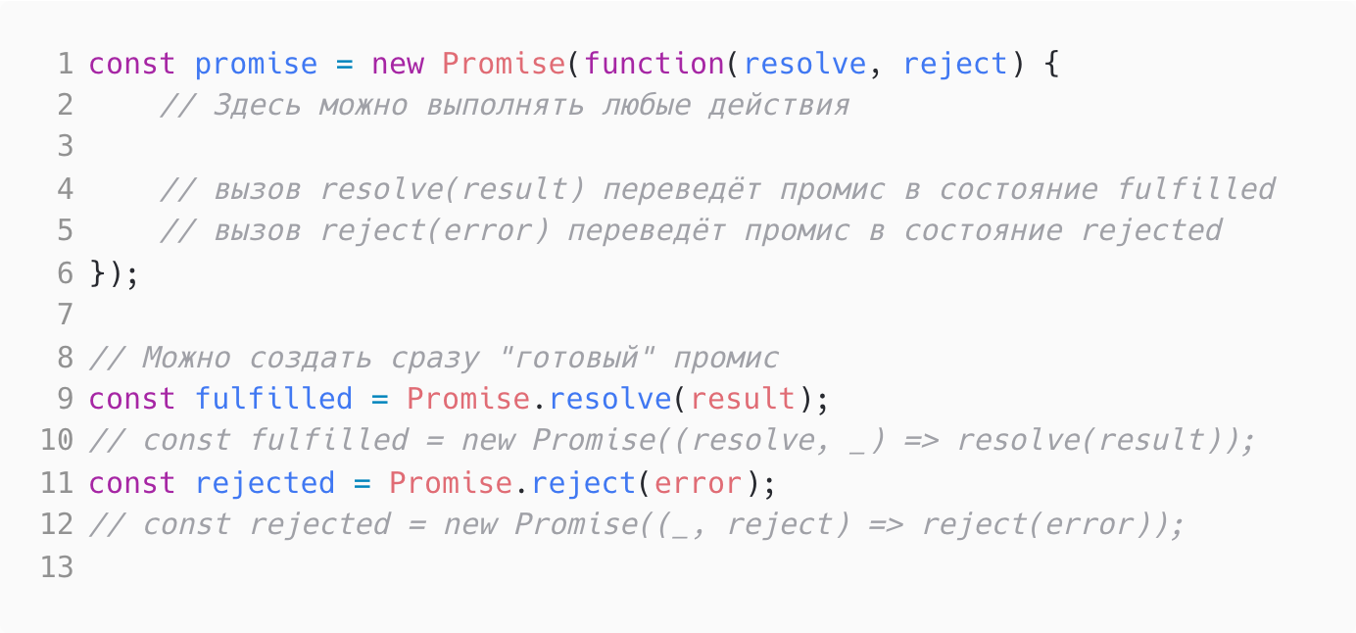
Как это выглядит в JavaScript?

Slide 19
Как это выглядит в JavaScript?
Основной способ взаимодействия с промисом это регистрация коллбеков для получения конечного результата промиса или сообщения о причине, по которой он не был выполнен. По-простому, на промисы можно навесить два коллбека:
onFulfilled — срабатывают, когда promise находится в состоянии «выполнен успешно»
onRejected — срабатывают, когда promise находится в состоянии «выполнен с ошибкой»

Slide 20
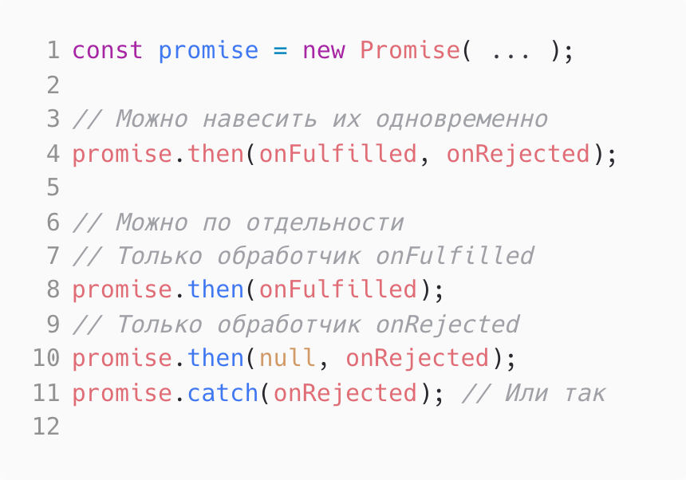

Slide 21
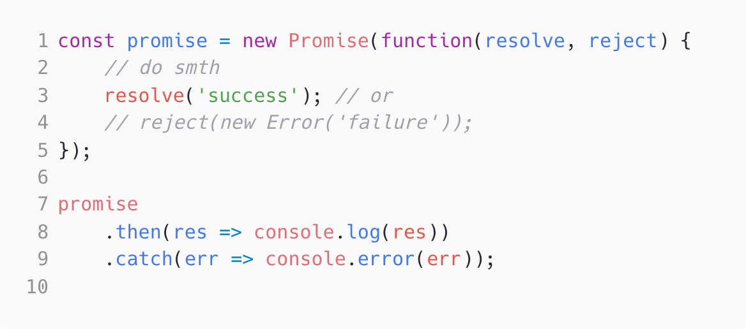

Slide 22
В чем профит?
Можно навешивать несколько обработчиков-колбэков подряд
Можно навесить обработчик-колбэк потом
Можно передавать промисы в качестве аргументов в другие части системы
Можно строить цепочки асинхронных вызовов без callback hell

Slide 23
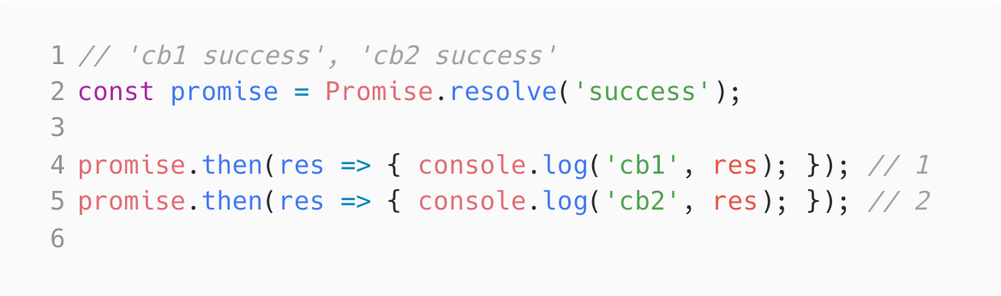
Несколько независимых обработчиков

Slide 24
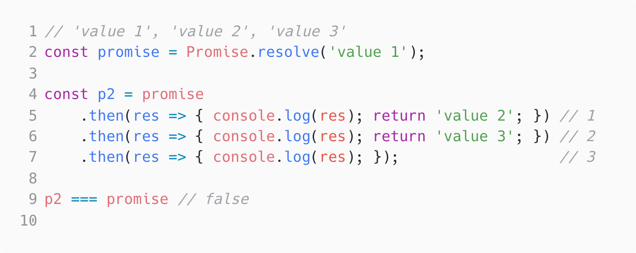
Чейнинг

Slide 25
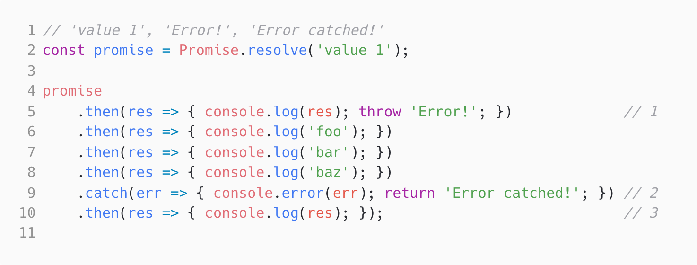
Обработка асинхронных ошибок

Slide 26
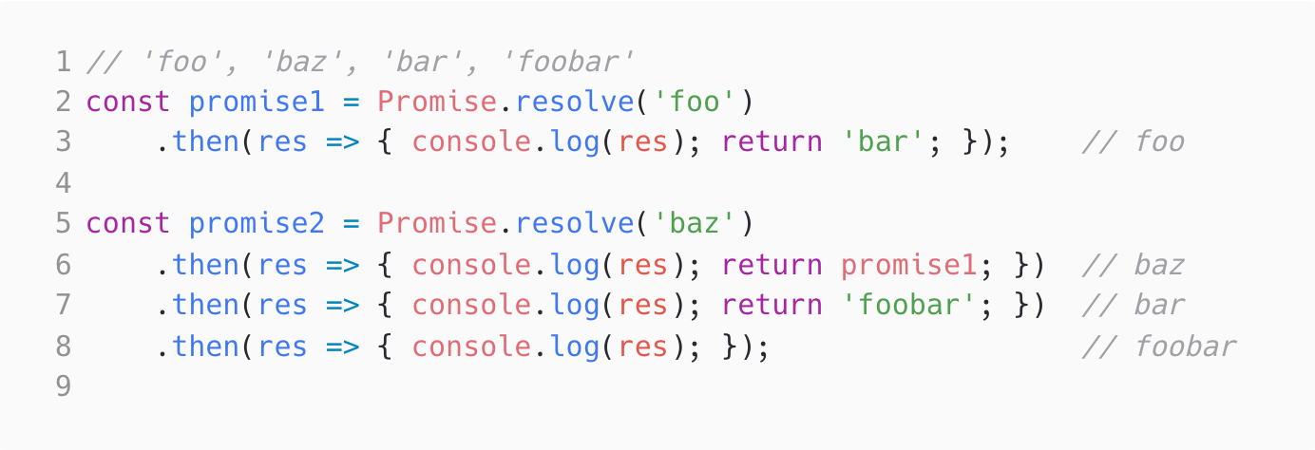
Из промиса можно возвращать промис!

Slide 27
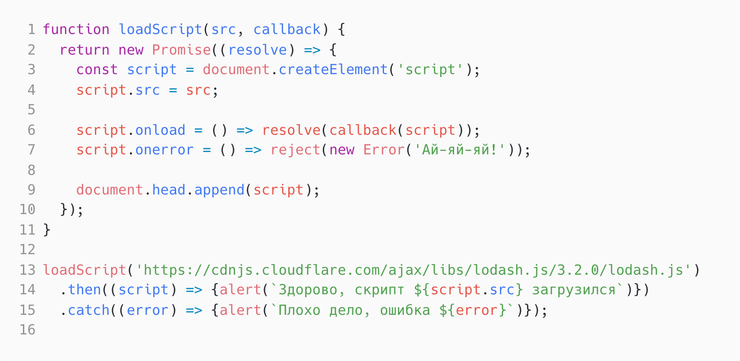
Промисификация

Slide 28
Callback Hell?

Slide 29
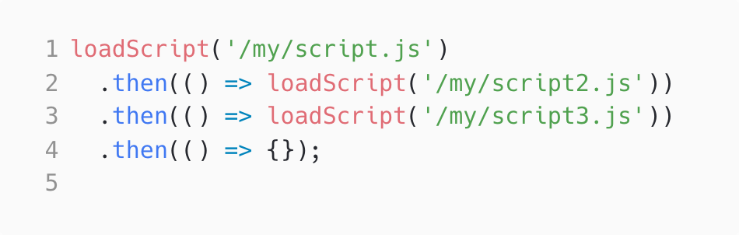
Итог

Slide 30
Какие еще приколы с Promise есть?
Promise.all
Promise.race
Promise.any
Promise.allSettled

Slide 31
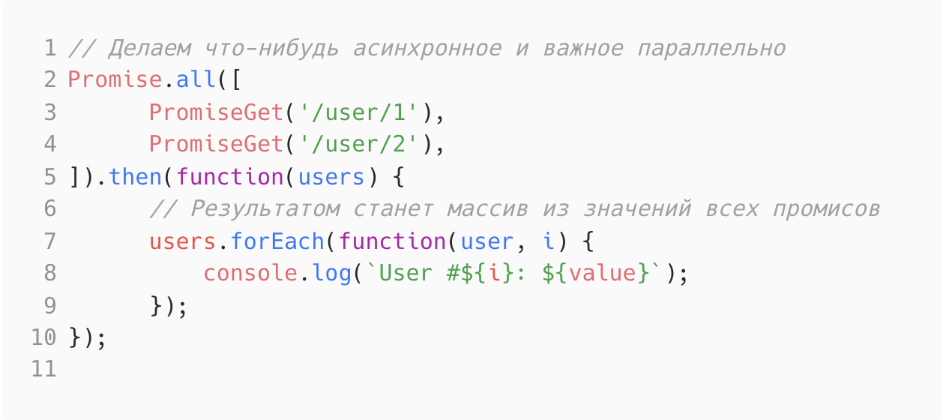
Promise.all

Slide 32
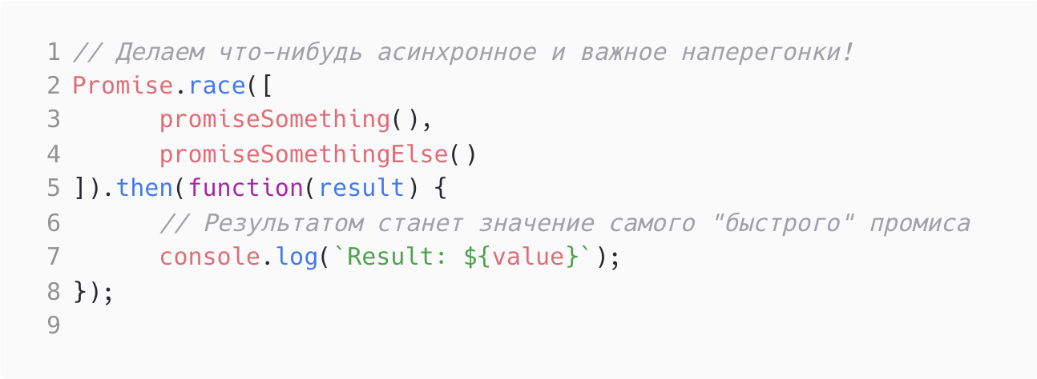
Promise.race

Slide 33
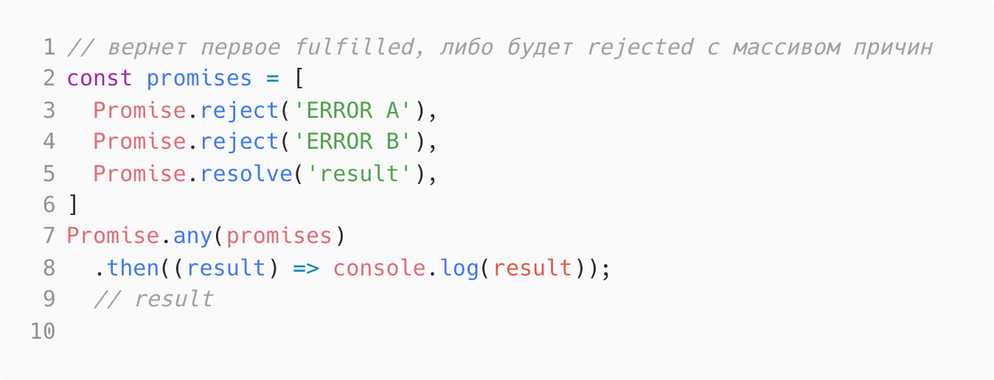
Promise.any

Slide 34
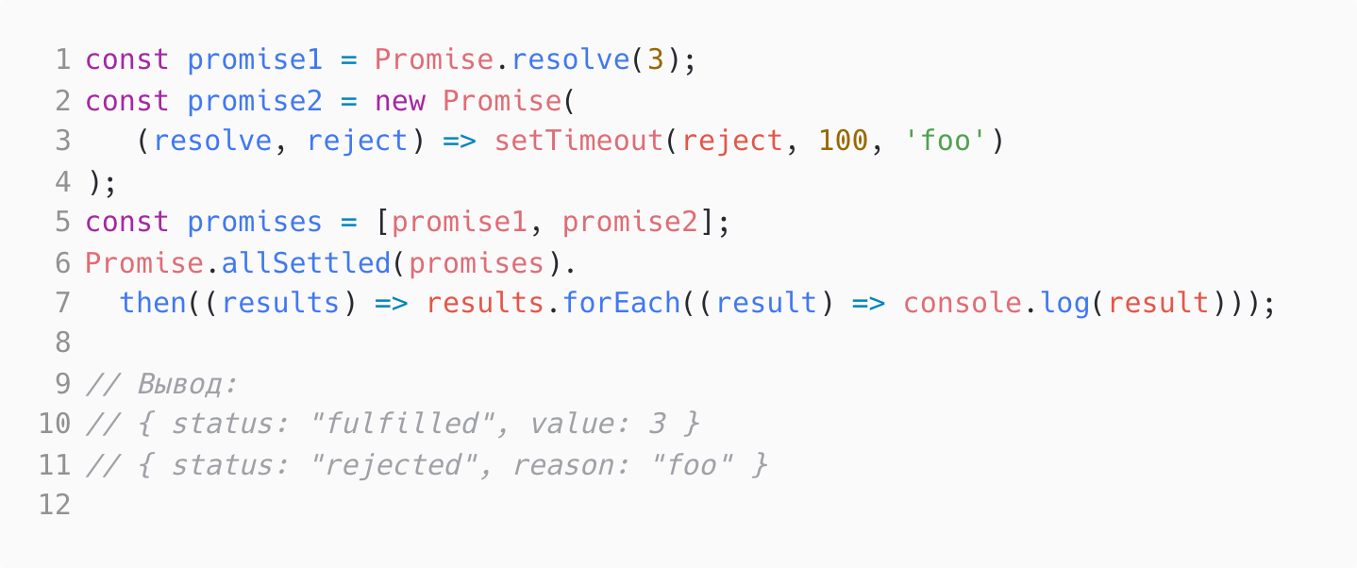
Promise.allSettled

Slide 35
Добавим еще сахара

Slide 36
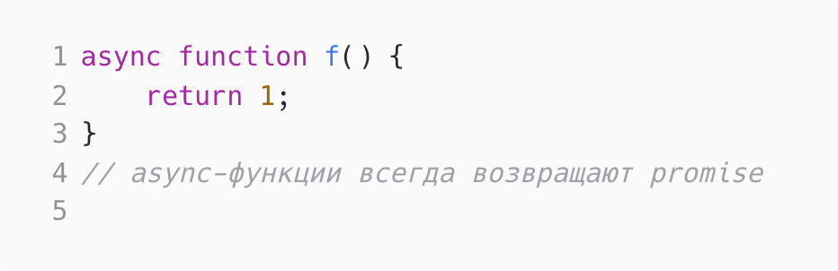
Async

Slide 37
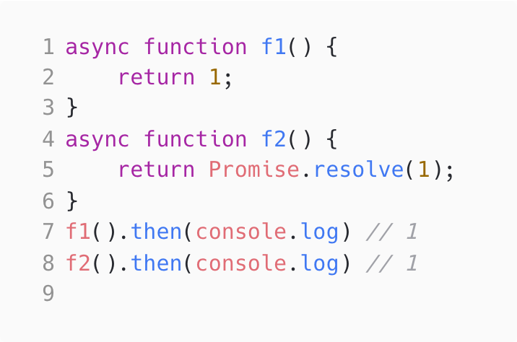
Async

Slide 38
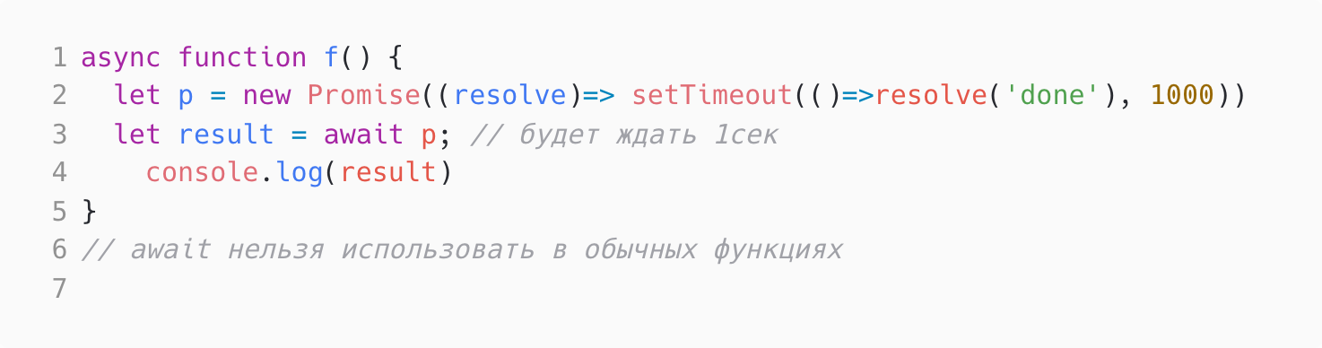
Async/Await

Slide 39
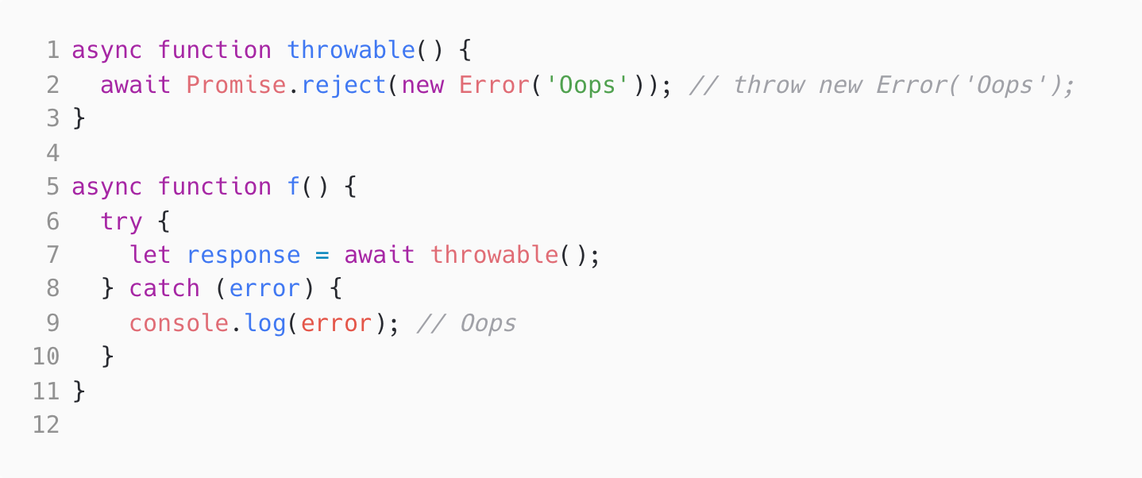
Async/Await обработка ошибок

Slide 40
Fetch API

Slide 41
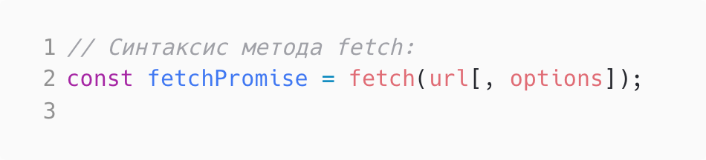
Fetch API
Метод fetch — это XMLHttpRequest нового поколения. Он предоставляет улучшенный интерфейс для осуществления запросов к серверу: как по части возможностей и контроля над происходящим, так и по синтаксису, так как построен на промисах

Slide 42
Fetch API options
method — метод запроса
headers — заголовки запроса (объект)
body — тело запроса: FormData, Blob, строка и т.п.
mode — одно из: «same-origin», «no-cors», «cors», указывает, в каком режиме кросс-доменности предполагается делать запрос
credentials — одно из: «omit», «same-origin», «include», указывает, пересылать ли куки и заголовки авторизации вместе с запросом
cache — одно из «default», «no-store», «reload», «no-cache», «force-cache», «only-if-cached», указывает, как кешировать запрос

Slide 43
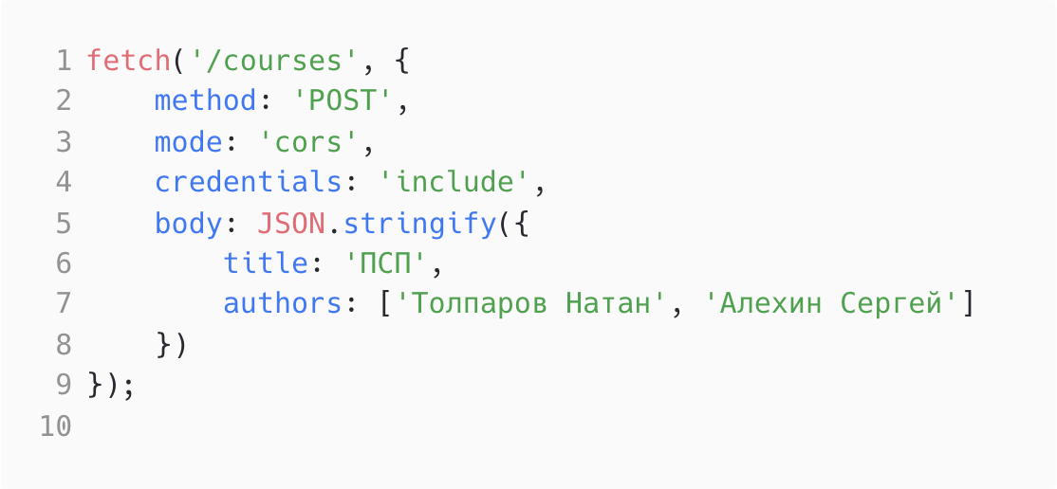
Fetch API

Slide 44
Тот самый Event Loop

Slide 45
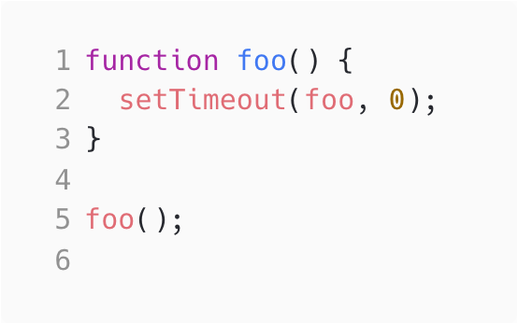
Что произойдет?

Slide 46
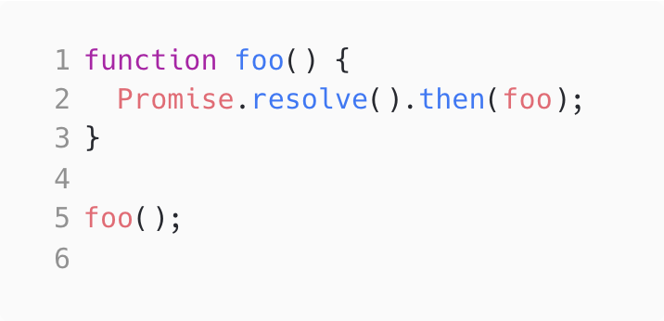
Что произойдет?

Slide 47
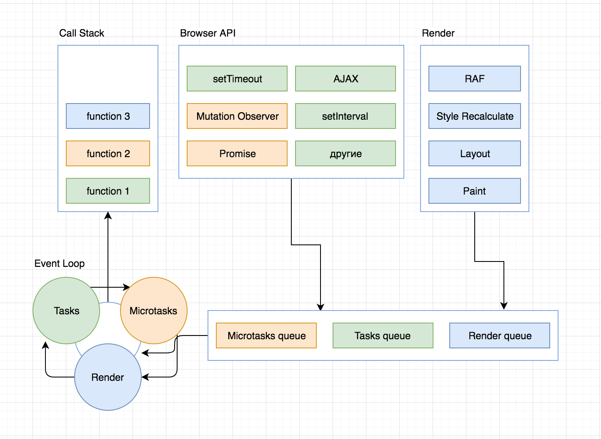

Slide 48
Как выполняются задачи?
Мы видим, что единственное место, через которое задачи могут попасть в Call Stack и выполниться — это Event Loop. Т.е. Event Loop - это такой менеджер, который определяет какой задаче когда выполняться.
Какие виды задач есть?

Slide 49
Виды задач
макротаски - любые функции отложенного вызова (callback);
микротаски - промисы и MutationObserver
рендеринг - Paint, Layout (из прошлой лекции), requestAnimationFrame, и тд.

Slide 50
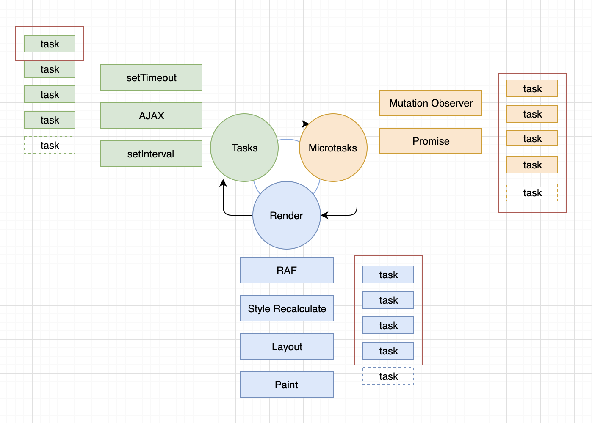

Slide 52
Понятно? Тогда решаем задачу с собесов

Slide 53
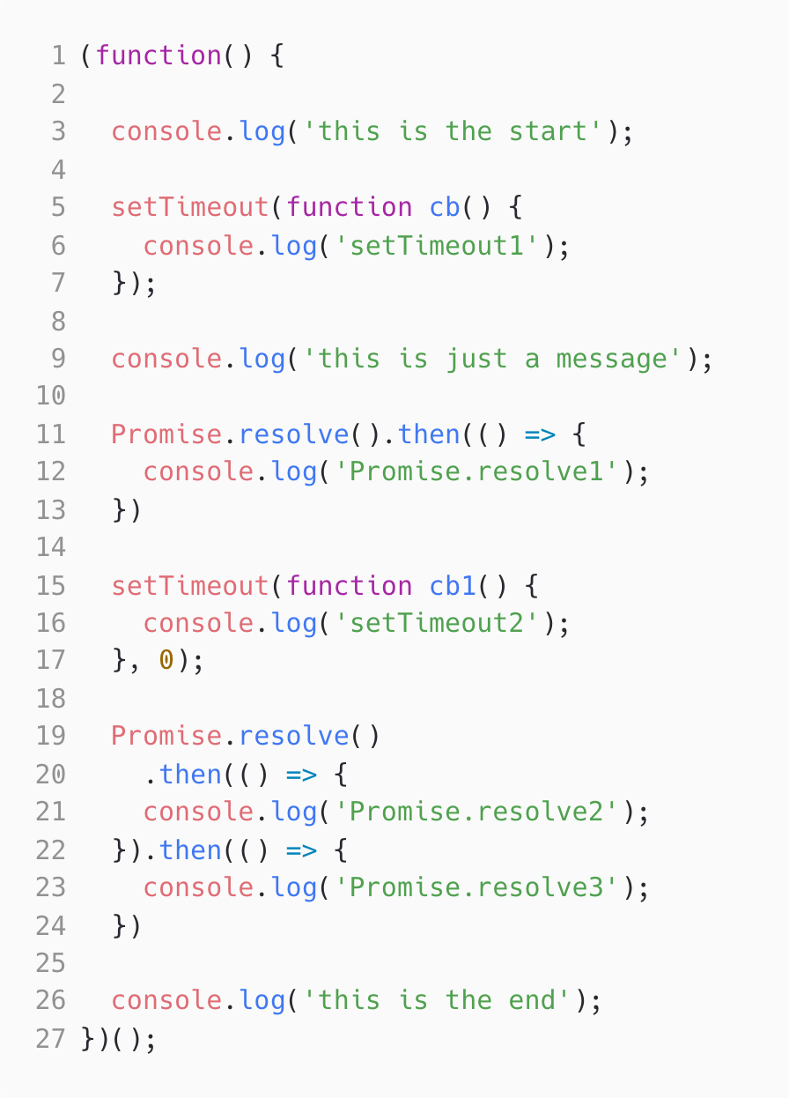

Slide 54
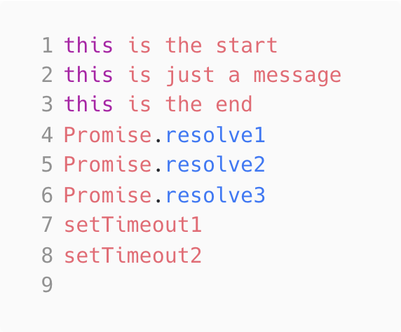

Slide 55
Возвращаемся к изначальным вопросам

Slide 56
Что произойдет?

Slide 57
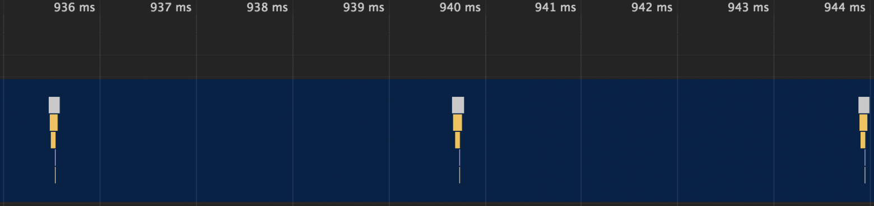
Макротаска в 4мс

Slide 58
Что произойдет?

Slide 59
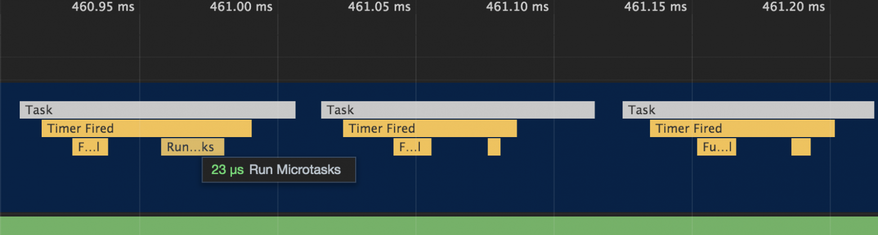
Микротаски друг за другом

Slide 60
Архитектура
Подробнее тут https://frontend.tech-mail.ru/slides/s5/

Slide 61
Архитектура
Если рассматривать приложение как систему — т.е. набор компонентов, объединенных для выполнения определенной функции:
Архитектура идентифицирует главные компоненты системы и способы их взаимодействия. Также это выбор таких решений, которые интерпретируются как основополагающие и не подлежащие изменению в будущем
Архитектура — это организация системы, воплощенная в её компонентах, их отношениях между собой и с окружением.

Slide 62
Архитектурные решения
Как определить, является ли какое-то решение архитектурным. Как определить качество архитектурного решения? Задайте себе вопрос:
А что если я ошибся и мне придется изменить это решение в будущем? Какие будут последствия?
Если некоторое решение размазано ровным слоем по всему приложению, то стоимость его изменения будет огромной, а значит это решение является архитектурным

Slide 63
Проектирование системы
Критерии хорошего дизайна системы
Эффективность системы
Гибкость и расширяемость системы
Масштабируемость процесса разработки
Тестируемость и сопровождаемость
Возможность повторного использования

Slide 64
Проектирование системы
Критерии плохого дизайна системы
Его тяжело изменить, поскольку любое изменение влияет на слишком большое количество других частей системы
При внесении изменений неожиданно ломаются другие части системы
Код тяжело использовать повторно в другом приложении, поскольку его слишком тяжело «выпутать» из текущего приложения

Slide 65
Методологии и принципы
DRY — don’t repeat yourself (не повторяйте себя)
KISS — keep it simple stupid (делайте вещи проще)
YAGNI — you ain’t gonna need it (вам это не понадобится)
GRASP — документированные и стандартизированные принципы объектно-ориентированного анализа
S.O.L.I.D. — пять основных принципов объектно-ориентированного программирования и проектирования
PACKAGE PRINCIPLES — package cohesion (REP, CRP и CCP) и package coupling (ADP, SDP и SAP)

Slide 66
Для создания хорошей архитектуры используем проверенные подходы

Slide 67
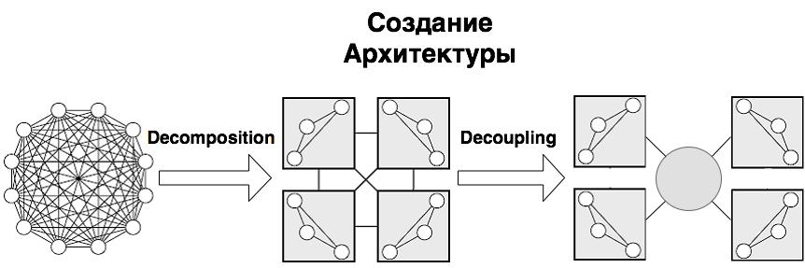
Декомпозиция

Slide 68
Хорошая декомпозиция - иерархическая

Slide 69
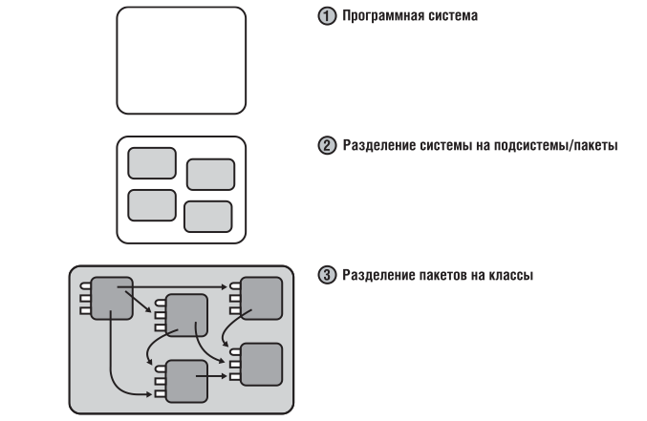
Декомпозиция (иерархическая)

Slide 70
Хорошая декомпозиция - функциональная

Slide 71
Декомпозиция (функциональная)
Во главе функциональной декомпозиции лежит паттерн Модуль
Модуль — это Функция + Данные, необходимые для её выполнения
Инкапсуляция данных
Явное управление зависимостями (создание чёткой структуры подключаемых модулей)
Уход от засорения глобального контекста

Slide 72
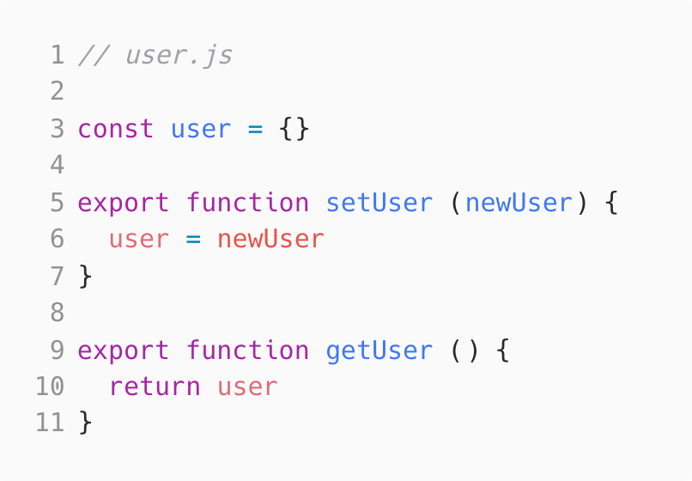
Декомпозиция (функциональная)

Slide 73
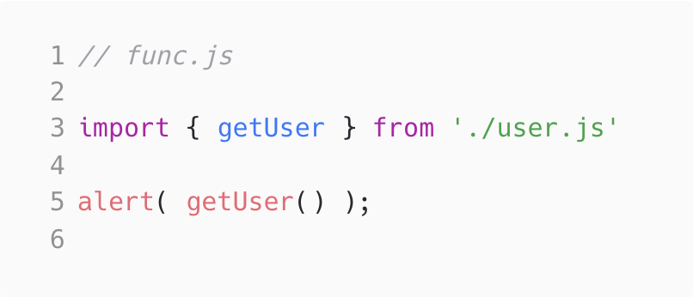
Декомпозиция (функциональная)

Slide 74
Декомпозиция (советы)
ОДИН файл — ОДИН модуль — самое главное правило, если появляется необходимость определить в одном файле несколько модулей, значит вы что-то делаете не так
Не допускать циклические зависимости — есть специальные алгоритмы избавления от них
Не создавайте утилитарные мега-модули с множеством экспортируемых функций — создавайте просто набор маленьких функций-модулей

Slide 75
Хорошая декомпозиция
создает слабосвязанную систему

Slide 76
Декомпозиция (связанность)
Internal Cohesion — сопряженность или «сплоченность» внутри модуля (составных частей модуля друг с другом)
External Coupling — связанность взаимодействующих друг с другом модулей.

Slide 77
Декомпозиция (связанность)
Модули, полученные в результате декомпозиции, должны быть максимально сопряженны внутри (high internal cohesion) и минимально связанны друг с другом (low external coupling)
Модули, на которые разбивается система, должны быть, по возможности, независимы или слабо связанны друг с другом. Они должны иметь возможность взаимодействовать, но при этом как можно меньше знать друг о друге

Slide 78
Декомпозиция (ослабляем связанность)
Какую функцию выполняет каждый модуль?
Насколько модули легко тестировать?
Возможно ли использовать модули самостоятельно или в другом окружении?
Как сильно изменения в одном модуле отразятся на остальных?

Slide 79
Декомпозиция (способы снижения связанности)
Использование паттернов ООП, интерфейсы, фасад
Использование Dependency Inversion — корректное создание и получение зависимостей
Замена прямых зависимостей на обмен сообщениями
Замена прямых зависимостей на синхронизацию через общее ядро
Следование Закону Деметры (law of Demeter), запрет неявных и транзитивных зависимостей
Композиция вместо наследования

Slide 80
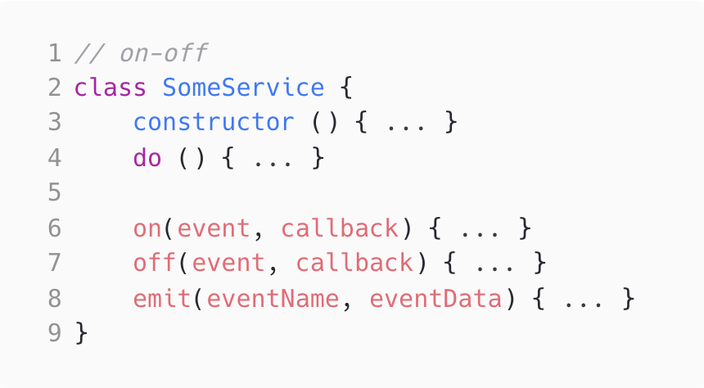
Observable

Slide 81
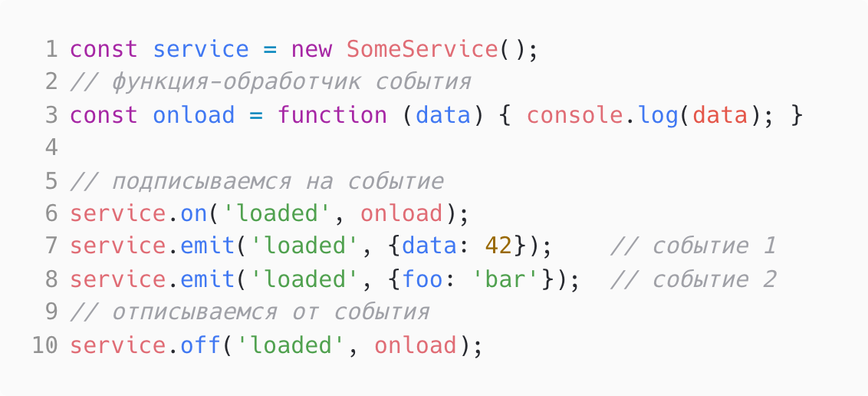
Observable

Slide 82
Observable (в чем преимущество)
Все Observable-модули реализуют один и тот же интерфейс методов
Модули, на которые мы подписываемся, сами знают, когда и какие события эмитить
Модули, которые подписываются, сами знают, как обрабатывать эти события
И те, и другие, ничего друг о друге не знают, модулям известны только названия и формат сообщений
Все необходимые подписки происходят в одном месте (main.js)
Удобно оповещать систему о новых событиях

Slide 83
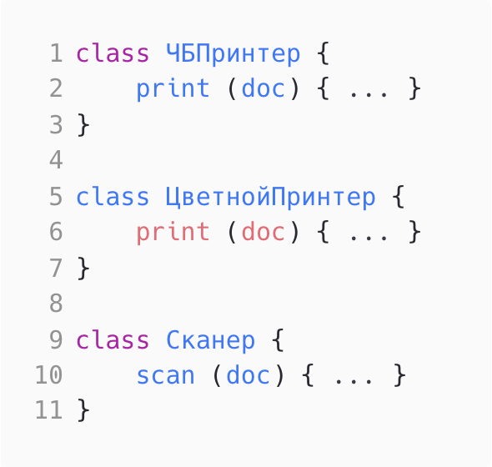
Composition (создаем МФУ)

Slide 84
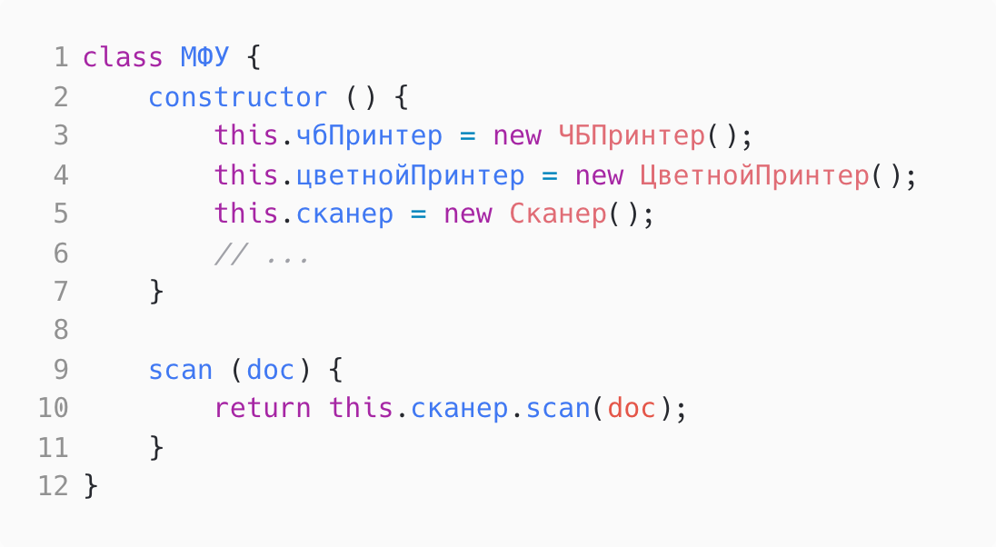
Composition (создаем МФУ)

Slide 85
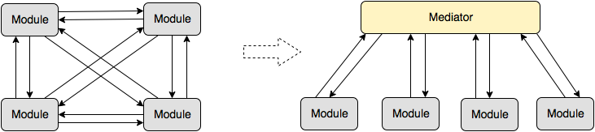
Mediator
Когда в системе присутствует большое количество модулей, их прямое взаимодействие друг с другом (даже с учётом применения publish-subscriber подхода) становится слишком сложным. Поэтому имеет смысл взаимодействие «все со всеми» заменить на взаимодействие «один со всеми». Для этого вводится некий обобщенный посредник — медиатор

Slide 86
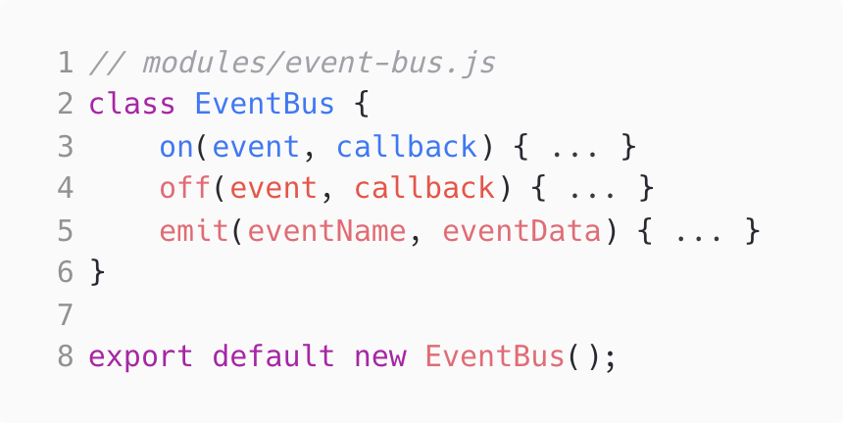
Mediator

Slide 87
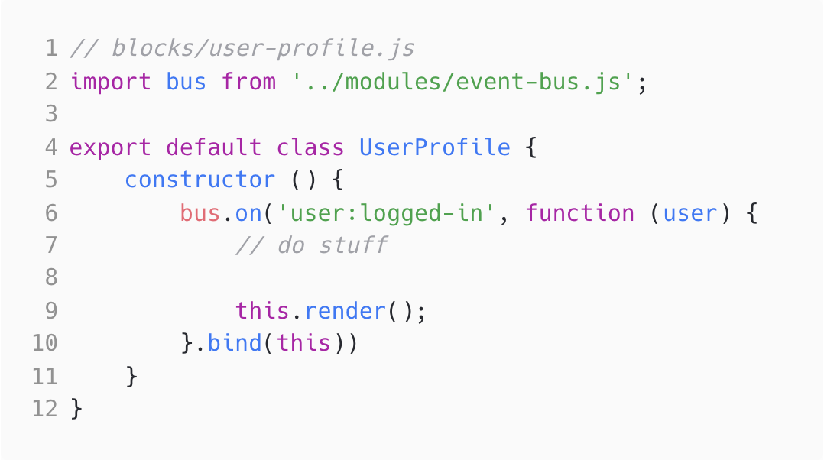
Mediator

Slide 88
Декомпозиция (советы)
Минимизировать использование глобальных зависимостей
Не использовать неявные зависимости — все зависимости модуля должны быть обозначены явно
Минимизировать связи между модулями — например, с помощью паттернов Observable и Mediator

Slide 89
Хорошая декомпозиция - компонентная

Slide 90
Декомпозиция (компоненты)
Компонентный подход - разделение кода приложения на независимые, слабосвязанные и переиспользуемые компоненты

Slide 91
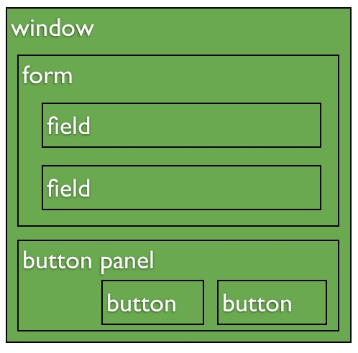
Обычный подход

Slide 92
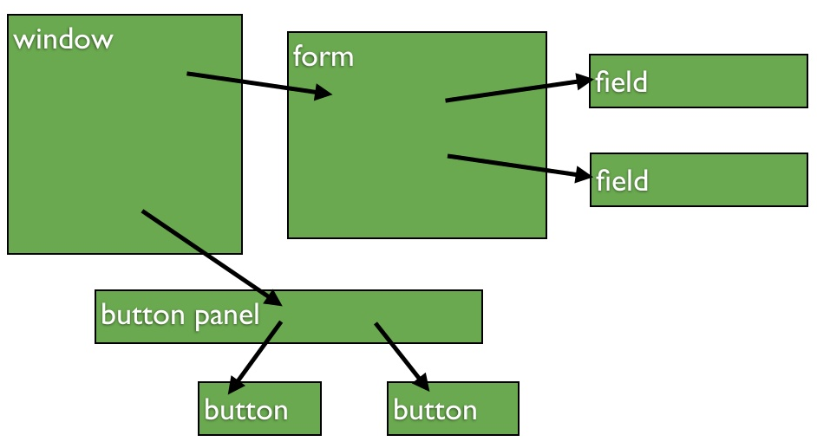
Компонентный подход

Slide 93
Декомпозиция (советы)
Компоненты могут быть достаточно сложны внутри, но они должны быть просты для использования снаружи
Компонентом может быть вообще всё что угодно, что выполняет какую-то функцию в вашем приложении

Slide 94
Архитектура JS
Подробнее тут https://frontend.tech-mail.ru/slides/s5/

Slide 95
Как нам правильно организовать код?

Slide 96

Шаблоны MVC

Slide 97
Шаблоны MVC
Шаблон MVC (Модель-Вид-Контроллер или Модель-Состояние-Поведение) описывает простой способ построения структуры приложения, целью которого является отделение бизнес-логики от пользовательского интерфейса. В результате, приложение легче масштабируется, тестируется, сопровождается и, конечно же, реализуется

Slide 98
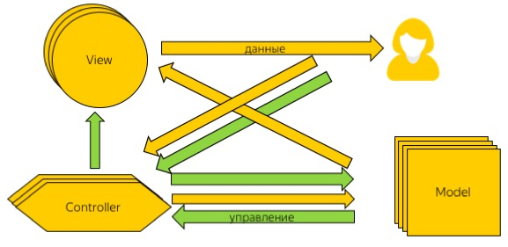
Шаблоны MVC

Slide 99
Модели MVC
Cодержит бизнес-логику приложения: методы для получения и обработки данных
Не взаимодействуют с напрямую пользователем
Не генерируют никакого HTML (не управляют отображением данных)
Модели могут хранить в себе данные и они могут взаимодействовать с другими моделями

Slide 100
Представления MVC
Отвечают за отображение данных, содержат в себе вызовы шаблонизаторов, создание блоков и компонентов и всего такого
Получают данные от напрямую от моделей или от контроллеров
Взаимодействуют с моделями посредством контроллеров
Являются посредниками между пользователем и контроллером

Slide 101
Контроллеры MVC
Являются связующим звеном приложения
Реализуют взаимодействие между вьюхами и моделями и взаимодействие вьюх друг с другом
Должны содержать минимум бизнес-логики и быть максимально простыми в конфигурации (для возможности удобного изменения и расширения приложения)
Логика контроллера довольно типична и большая ее часть выносится в базовые классы, в отличие от моделей, логика которых, как правило, довольно специфична для конкретного приложения

Slide 102
Собираем все вместе

Slide 103
Собираем MVC
Создаём базовый класс View
Наследуем от него MenuView, SignView, ScoreboardView...
Во вьюхах описываем описываем отображение определённой части приложения
Содержимое View генерируется с помощью шаблонизатора
Далее на основе уже имеющейся разметки создаются блоки и компоненты, либо они генерируются динамически на каком-то этапе жизненного цикла приложения
Каждый момент времени активна только одна View

Slide 104
Собираем MVC
У нас уже имеются сервисы и модули, которые выполняют роли моделей в нашем приложении и описывают бизнес-логику работы с данными
Настраиваем взаимодействие между частями приложения посредством контроллеров (например, медиатора)
Во время работы приложения управление передаётся между разными View
Стараемся уменьшить связность приложения, отделив модели и представления друг от друга (проведя правильную декомпозицию)

Slide 105
Итоги MVC
Пример: заполнение формы и отправка на сервер
Controller и Model находятся на бэкенде, серверная шаблонизация View
Проблемы:
Не подходит для SPA и активного ajax

Slide 106
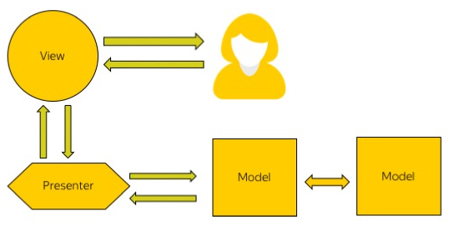
Шаблоны MVP

Slide 107
Итоги MVP
Пример: заполнение формы и отправка на сервер
Model может быть на бекенде или клиенте, Controller и View на клиенте
Проблемы:
Не подходит для SPA и активного ajax (проблемы нет)

Slide 108

Пример MVC/MVP

Slide 109
MVP решает все проблемы ?

Slide 110

Неа

Slide 111
Flux
Flux-архитектура — архитектурный подход или набор шаблонов программирования для построения пользовательского интерфейса веб-приложений, сочетающийся с реактивным программированием и построенный на однонаправленных потоках данных.
Основной отличительной особенностью Flux является односторонняя направленность передачи данных между компонентами Flux-архитектуры. Архитектура накладывает ограничения на поток данных, в частности, исключая возможность обновления состояния компонентов самими собой. Такой подход делает поток данных предсказуемым и позволяет легче проследить причины возможных ошибок в программном обеспечении

Slide 112
Flux (основные понятия)
Actions (действия) - событие (объект), который совершил пользователь
Dispatcher (диспетчер) - передает действие хранилищу
Stores (хранилища) - хранит данные пользователя
Views (представления) - показывает данные пользователю

Slide 113

Flux

Slide 114

Пример Flux

Slide 115
Роутинг
Подробнее тут https://frontend.tech-mail.ru/slides/s5/

Slide 116


Slide 117

Вернемся назад

Slide 118
Вспоминаем про медиатор

Slide 119

Роутер

Slide 120
Что такое роутинг?
На сервере роутинг — это процесс определения маршрута внутри приложения в зависимости от запроса. Проще говоря, это поиск контроллера по запрошенному URL и выполнение соответствующих действий
На клиенте роутинг позволяет установить соответствие между состоянием приложения и View, которая будет отображаться. Таким образом, роутинг — это вариант реализации паттерна "Медиатор" для MV* архитектуры приложений
Кроме этого, роутеры решают ещё одну очень важную задачу. Они позволяют эмулировать историю переходов в SPA-приложениях

Slide 121

Что такое роутинг?
Таким образом взаимодействие и переключение между View происходит посредством роутера, а сами View друг о друге ничего не знают

Slide 122
History API
History API — браузерное API, позволяет манипулировать историей браузера в пределах сессии , а именно историей о посещённых страницах в пределах вкладки или фрейма, загруженного внутри страницы. Позволяет перемещаться по истории переходов, а так же управлять содержимым адресной строки браузера

Slide 123

History API

Slide 124

History API

Slide 125

Что такое роутинг?

Slide 126

Что такое роутинг?

Slide 127
Архитектура CSS
Подробнее тут https://frontend.tech-mail.ru/slides/s5/

Slide 128
Как стили попадают на страницу
Браузерные стили
link rel=”stylesheet”
тег style
атрибут style

Slide 129

CSS

Slide 130

Какие могут быть проблемы?
Задача: один и тот же компонент должен выглядеть по-разному в зависимости от страницы

Slide 131

Какие могут быть проблемы?
Задача: найти элемент на странице "в слепую"
Проблема: сильная связанность со структурой документа

Slide 132

Какие могут быть проблемы?
Задача: сделать стили более понятными для всех
Проблема: пересечение имён с внешними библиотеками или даже внутри собственного проекта

Slide 133

Какие могут быть проблемы?

Slide 134
Признаки хорошей архитектуры
Предсказуемость — изменение текущих стилей не ломает проект
Масштабируемость — добавление новых стилей не ломает проект
Поддержка — все в команде понимают, как писать стили
Повторное использование — DRY

Slide 135
OOCSS

Slide 136
Объектно-ориентированный CSS
Разделение структуры и оформления
Если есть общие стили оформления, то выносим их в отдельный класс
Зачем?
При изменении цветовой палитры правим в одном месте

Slide 137
Объектно-ориентированный CSS
Разделение контейнера и содержимого
Принцип: внешний вид элемента не зависит от того, где он расположен.
Вместо .my-element button создаем отдельный стиль .control для конкретного случая
Зачем?
Все button будут выглядеть одинаково
К любому элементу можно добавить класс .control. Работает как mixin
.my-element button не нужно переопределять, если передумали

Slide 138
SMACSS

Slide 139

Масштабируемая и модульная архитектура CSS

Slide 140
Выводы
Избавляемся от каскадирования!
Придумываем слои: компонент -> приложение -> глобальные стили
Держим стили внутри своего слоя: button.html + button.css + button.js
Расширяем компоненты через глобальные mixin-классы: .animated, .themed, .hidden, .row
Проблемы:
Коллизия стилей

Slide 141
CSS-in-JS

Slide 142
CSS через JS
Идея: представить стили через объект, записывать их в тег style, когда посчитаем нужным
Но зачем???
CSS гибкий, JS ещё гибче — можем делать всё, что захотим
Темизация страницы в runtime
Уменьшение размера загружаемых стилей => ускорение первого рендера
Не кешируется :(

Slide 143
CSS Modules

Slide 144

CSS Modules (использование)

Slide 145

CSS Modules (использование)

Slide 146

CSS Modules (использование)

Slide 147
JSS

Slide 148

JSS (использование)

Slide 149

JSS (использование)

Slide 150
Хранение данных
Подробнее тут https://learn.javascript.ru/data-storage

Slide 151
Как хранить данные?
Кеш браузера - сохраняет только ответы на запросы
Cookies - подходит для хранения сессий, имеет маленький размер
Web Storage API - механизм хранения key/value значений
WebSQL/IndexedDB - база данных в браузере

Slide 152
Web Storage API
Web Storage API — механизм для сохранения key/value значений с возможностью программного управления данными. Предоставляет два host объекта в браузере пользователя с возможностью персистентного сохранения данных (до 10 MB на origin)
window.sessionStorage - сохраняет данные пока открыт браузер
window.localStorage - сохраняет данные навсегда

Slide 153
Web Storage API (методы)
setItem(key, value) - сохранить пару ключ/значение
getItem(key) - получить данные по ключу key
removeItem(key) - удалить данные с ключом key
clear() - удалить все
key(index) - получить на заданной позиции
length - количество элементов в хранилище

Slide 154

LocalStorage (пример)

Slide 155

LocalStorage (JSON)

Slide 156

LocalStorage (JSON)

Slide 157

SessionStorage (пример)

Slide 158
Web Storage API (событие)
Когда обновляются данные в localStorage или sessionStorage, генерируются событие storage со следующими свойствами:
key - ключ, который обновился
oldValue - старое значение
newValue - новое значение
url - url страницы, где произошло обновление
storageArea - объект localStorage или sessionStorage

Slide 159

Web Storage API (событие)

Slide 160
IndexedDB
IndexedDB — низкоуровневое API для клиентского хранилища большого объема структурированных данных, включая файлы/blobs. Эти API используют индексы для обеспечения высоко-производительного поиска данных. Максимальный размер сохраняемых данных — 50 MB
хранит практически любые значения по ключам, несколько типов ключей
поддержка транзакций
поддерживает запросы в диапазоне ключей и индексы

Slide 161

IndexedDB (пример)

Slide 162
WebSQL
WebSQL — полноценная SQL база данных, которая позволяет персистентно хранить данные в браузере пользователя и работать с ними посредством SQL-запросов. Максимальный размер сохраняемых данных — 5 MB

Slide 163

WebSQL (пример)

